Slide 1

Papel do capital internacional na crise económica moçambicana 2016-2017
Oksana Mandlate
Workshop “The Political Economy of the Crisis & Economic Restructuring”
CEA/ISEG-ULisboa, October 12,2017

Slide 2
Estrutura
Contexto e pergunta de partida
Evidência empírica parodoxal
  Gap na literatura
2. Método e argumento
3. Padrões nos fluxos de capital internacional e a porosidade económica
5. Conclusões e pesquisa futura

Slide 3
Contexto e pergunta de partida (1)
Evidência empírica parodoxal
20 anos de altas taxas de crescimento
Um país-exemplo no que diz respeito ao apoio internacional ao desenvolvimento
Um dos maiores receptores de IDE em África
vs
Estagnação da pobreza
Sector manufactureiro – redução do peso no PIB
A partir de 2012 – crescente volatilidade e deteriorização de reservas externas do país
Crise económica de 2016-2017 (2014 - conhecimento sobre a primeira dívida pública externa oculta, 2015 – mais dÍvidas ocultas e incapacidade de pagamento do executivo, 2016 - suspensão de apoio internacional ao orçamento do Estado).
Revela uma economia com funcionamento crescentemente depende da injecção contínua de capital externo e incapaz de resolver os problemas de desenvolvimento.
Porquê?

Slide 4
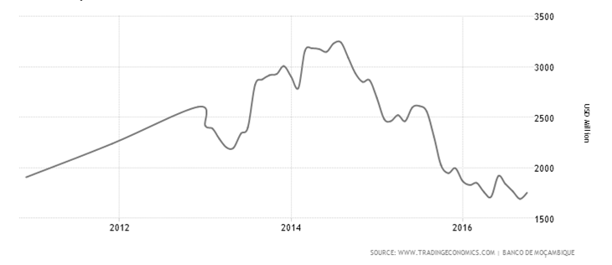
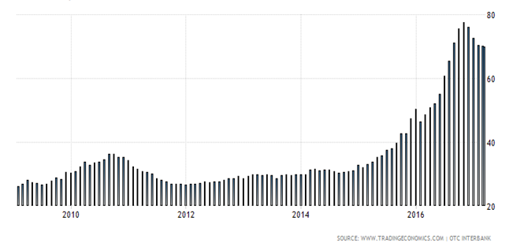
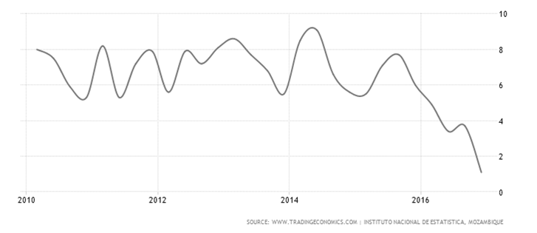
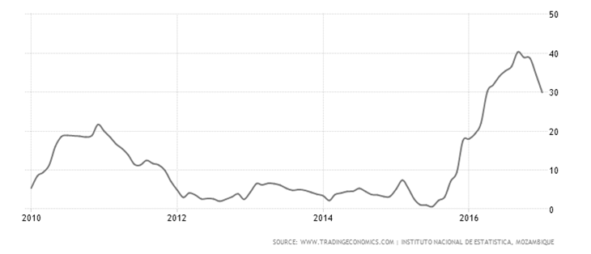
Contexto e pergunta de partida (2)
Gráfico 2. Evolução da taxa de câmbio Metical/USD, 2010-2017
Gráfico 1. Evolução das reservas internacionais milhões de USD, 2010-2017
Gráfico 3: Taxas de crescimento da economia, 2010-2017
Gráfico 4. Inflação da comida na economia moçambicana, 2010-2017

Slide 5
Contexto e pergunta de partida (3)
Gap na literatura
Literatura mainstream – mobilidade de capital permite que um funcionamento mais “perfeito” dos mercados e suprime a falta de capital nos países pobres - é sempre favoravel ao desenvolvimento VS a evidência empírica.
Mercados imperfeitos nem sempre direccionam bem o capital – a necessidade de intervenção do Estado (Stiglitz, 2009) - análise dicotómica não explica a natureza dos mercados e dos estados.
Explicações mais sistemáticas
O sistema financeiro e a acumulação do capital fictício geram uma dinâmica endógena desestabilizadora na economia capitalista, geradora das crises periódicas (Minsky, 1992).
Fenómeno de financiarização - aumento do papel do capital ficticio na acumulacao de capital (Fine, 2010), com aumento, a nível global, dos fluxos de capital relativamente a produção.
Contexto histórico e social de Moçambique – modo extractivo da acumulação de capital, com o papel primordial do capital internacional na acumulação doméstica e na criação da classe capitalista nacional. Dinâmicas identificadas (conducentes a porosidade economica – perda social do valor gerado na economia): 1) Domínio na estruturação económica dos grandes projectos de IDE, orientados para exportação de bens primarios e favorecidos com os beneficios fiscais; 2) privatização dos recursos públicos, inclusive o uso da dívida pública para os interesses privados (Castel-Branco, 2014), em particular, para o investimento ligado ao complexo mineral-energético (Massarongo, 2016).
Pergunta: Qual o quadro geral dos fluxos de capital em Mocambique? Como os seus principais componentes são integrados na economia e relacionam entre si, e porque? Qual o seu papel na recente crise? Pesquisa exploratória.

Slide 6
Método e argumento
Metódo
Análise da composição dos influxos de capital internacional, usando as estatísticas da Balança de Pagamentos.
Identificação preliminar dos principais canais por meio dos quais os influxos de capital internacional estruturam o funcionamento da economia moçambicana.
Argumento:
A actual crise economica foi precedida por e sustentada com um aumento brusco dos influxos de capital internacional na economia moçambicana. Contudo, a análise do papel de capital internacional na crise não pode ser limitada as questões da sua volatilidade ou a crescente integração da economia nacional na economia mundial.
A actual composição dos influxos de capital internacional e os modos da sua integração na economia nacional, que determinam a interacção estabelecida entre os diferentes componentes dos influxos de capital internacional, constituem tanto um dos factores determinantes na configuração das principais relações na economia moçambiçana, estruturalmente propensas a crises, como também alimentam a prevalência dos mesmos padrões nos influxos de capital (IDE concentado em grandes projectos orientados para os bens primários e a necessidade de apoio internacional ao orçamento do Estado). O enquadramento dos influxos do sector público tem um papel particularmente crucial.

Slide 7
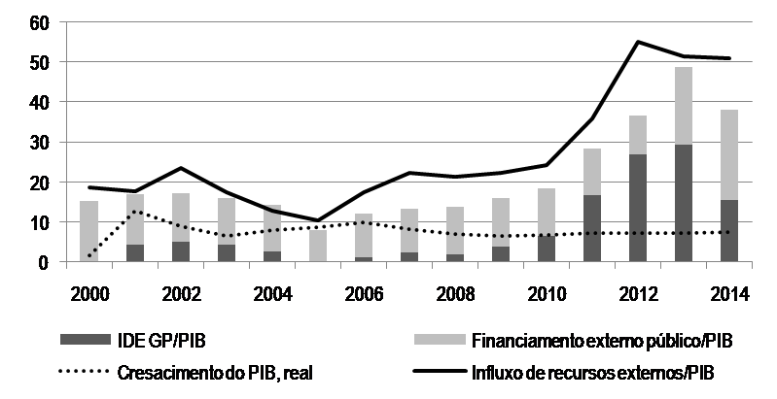
Padrões nos fluxos de capital internacional e a porosidade económica(1)
Intensificação acelerada dos influxos de capital internacional a partir de 2010
Gráfico 5. Evolução dos influxos de recursos externos na economia moçambicana

Slide 8
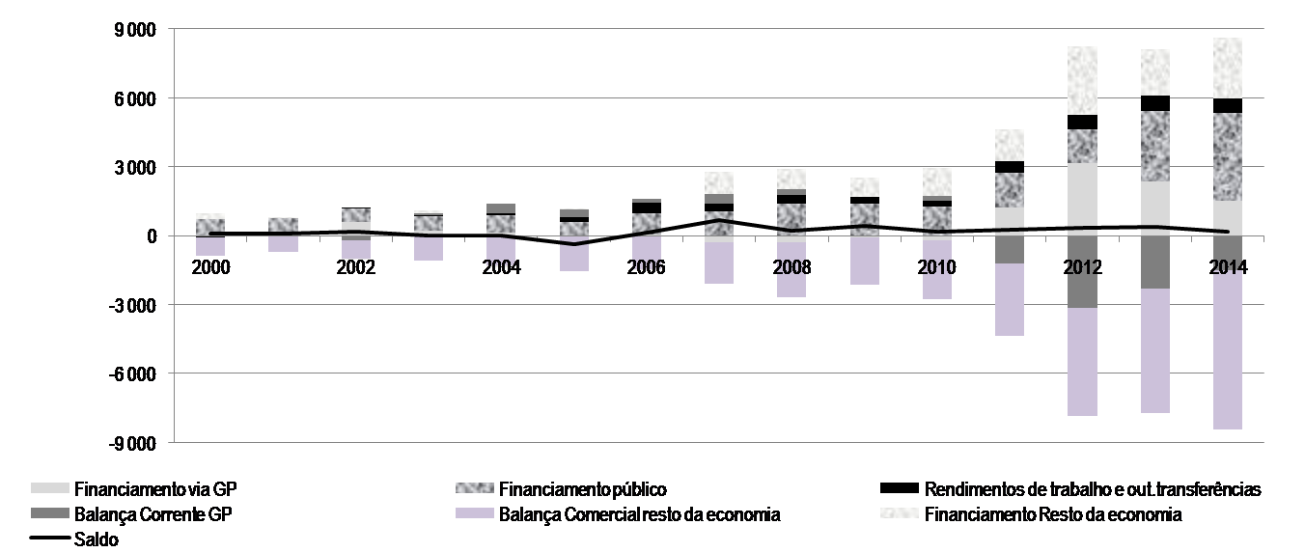
Padrões nos fluxos de capital internacional e a porosidade económica(2)
Mudança na composição – aumento do papel dos agentes privados (desde 2007) e dos grandes projectos, em particular (desde 2011), na determinação dos influxos, com posterior expansão do financiamento público (desde 2013).
Gráfico 6

Slide 9
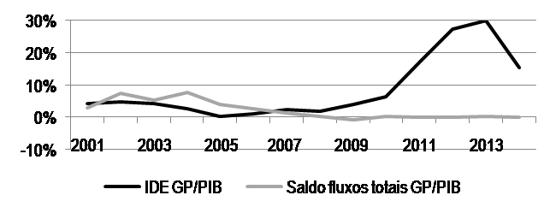
Padrões nos fluxos de capital internacional e a porosidade económica(3)
Evolução dos principais componentes
Grandes projectos de IDE – voláteis (orientados para os mercados de produtos primários); contribuição líquida para a economia ~ 0 e a diminuar a mesmo tempo que os influxos de IDE aumentam.
Gráfico 7

Slide 10
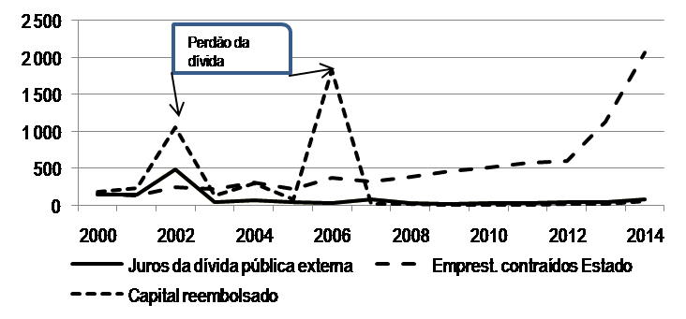
Padrões nos fluxos de capital internacional e a porosidade económica(4)
Evolução dos principais componentes
Sector público - aumento brusco do volume da dívida externa a partir de 2012, num contexto de esforço mínimo do serviço da dívida durante décadas (que garantiam a entrada líquida de recursos externos).
Gráfico 8

Slide 11
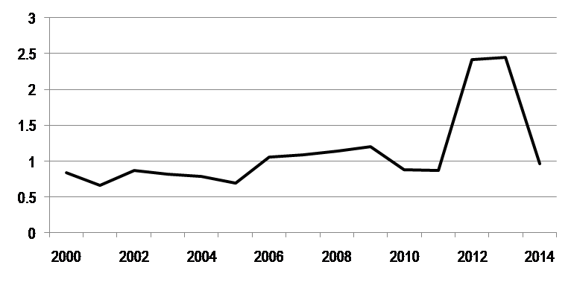
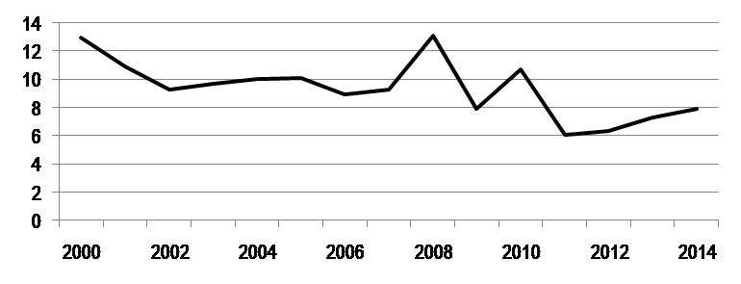
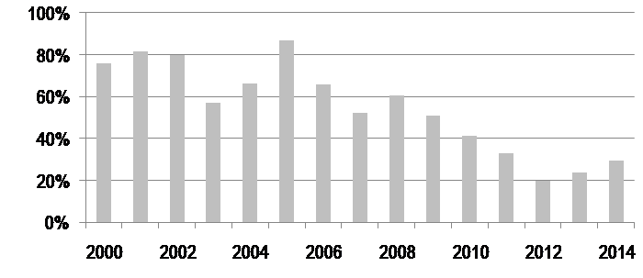
Padrões nos fluxos de capital internacional e a porosidade económica(5)
Evolução dos principais componentes
Sector público - novo contexto fiscal a partir de 2011, com efeito directo sobre a sustentabilidade fiscal e as estruturas produtivas - gerando a situação de fluxos negativos ou necessidade da entrada contínua de recursos externos (emprestimos ou rendas de recursos naturais)
Aumento brusco das obrigações relacionadas (Graf. 9, 10 e 11)
Aplicação do investimento em projectos ligados ao complexo mineral e energético e actividades especulativas (Massarongo, 2016) e com retornos económicos e sociais reduzidos - sem gerar condições na base produtiva para repagamento da dívida
Gráfico 9. Peso de financiamento sem obrigações futuras no total de financiamento (WDI, 2016).
Gráfico 11. Período médio de graça nos novos empréstimos contraídos pelo sector público, anos (WDI, 2016)
Gráfico 10: Evolução do custo de financiamento externo, taxa de juro média, % (WDI, 2016)

Slide 12
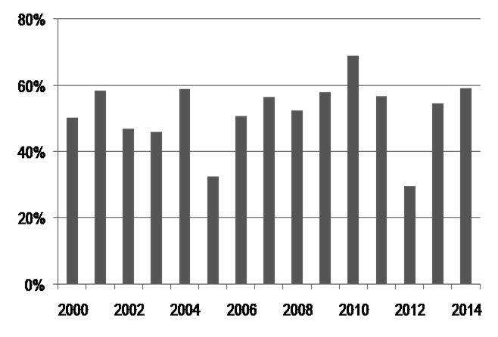
Padrões nos fluxos de capital internacional e a porosidade económica(6)
Evolução dos principais componentes
Sector público - permanece o efeito estruturador do ambiênte macroeconómico da economia, favoravel ao afunelamento da base produtiva -> porosidade económica e a necessidade contínua dos influxos de capital externo (ou rendas dos recursos naturais).
1. Garante perto da metade das M da economia (excluindo os grandes projectos de IDE) – sem contrapartida produtiva e de um modo contínuo.
Gráfico 12. Peso do influxo líquido de recursos externos no sector público no financiamento das importações da economia (excluindo os grandes projectos de IDE).
Gráfico 13. Relação entre o défice comercial médio da última década e o tipo de país
2. Efeito sobre a taxa de câmbio – pressão para valorizar o metical - redução da competitividade da produção interna fora dos sectores primarios orientados para exportação ou serviços – efeito sobre a base produtiva e o tipo de IDE a ser atraído e viável internamente – grandes projectos de IDE orientados para exportaçao de bens primários e serviços.
3. Efeito sobre taxa de juro - o grosso da liquidez enxugada na economia pelo Banco Central é feita por via das intervenções no mercado cambial (Massarongo, 2017, p.223-224) – exerce pressão para subida das taxas de juro – limita viabilidade do financiamento interno no investimento nacional, fora das actividades de alto e rápido retorno (especulativas) – afunelamento da base produtiva e porosidade.

Slide 13
Conclusões e pesquisa futura (1)
Influxos de IDE -» efeito líquido - concentração do capital e das estruturas produtivas, com ganhos sociais reduzidas para a economia – demanda por despesa pública adicional, que no contexto de benefícios fiscais gera a necessidade do endividamento público externo.
Influxos de capital externo por via da dívida pública -» alimentam o balanço comercial negativo com a economia mundial e excedem pressão para gerar um ambiênte favorável a certo tipo de investimento (IDE orientado para exportação de bens primários; serviços e actividades especulativas), a sua aplicação (o investimento público) está orientada para atender as necessidades dos grandes projectos de IDE -» concentração de capital e insustentabilidade macroeconómica dos balanços externo e fiscal, dependência do influxo contínuo de recursos externos.

Slide 14
Conclusões e pesquisa futura (2)
Os influxos do capital externo e a sua integração na economia tem papel estruturante tanto na crise assim como no modo de funcionamento da economia moçambicana.
A composiçãodos influxos, o seu enquadramento na economia e a interacção estabelecida entre os diferentes componentes alimenta a porosidade económica e a estrutural dependência da economia dos fluxos contínuos de recursos externos.
Possíveis caminhos para pesquisa futura
Aprofundar o entendimento sobre:
Funcionamento dos canais que interligam os influxos privados e públicos de capital externo, em particular, a despesa pública;
Funcionamento dos diversos mecanismos por meio dos quais os influxos de capital externo no sector público externa afecta as variáveis monetárias e condiciona o ambiente macroeconómico;
Dinamicas dos influxos de capital ligadas a outros agentes privados, fora dos grandes projectos de IDE, que ganharam relevância na economia nos últimos anos.

Slide 15
Obrigada

